Slide 1

PHÒNG GIÁO DỤC VÀ ĐÀO TẠO QUẬN LONG BIÊN
TRƯỜNG MẦM NON THẠCH CẦU
Cuộc thi cấp trường thiết kế bài giảng E - Learning
HOẠT ĐỘNG NHẬN BIẾT
ĐỀ TÀI: NHẬN BIẾT TẬP NÓI CÁI BÁT – CÁI THÌA
Lứa tuổi : 24 – 36 tháng
Tác giả : Dương Thị Tuyết Minh
Email : Minhthienduongkhoa@gmail.com
Điện thoại : 0947806757
Địa chỉ: Số 28 ngõ 103 đường Cổ Linh – Thạch Bàn – Long Biên – Hà Nội
Tháng 12/ 2021

Slide 2
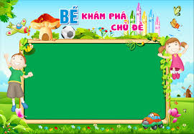

HƯỚNG DẪN SỬ DỤNG
BÀI GIẢNG ĐIỆN TỬ
E- LEARNING

Slide 3

MỤC ĐÍCH – YÊU CẦU
1. Kiến thức:
- Trẻ nhận biết và gọi đúng tên cái bát và cái thìa.
- Trẻ biết được màu sắc, đặc điểm nổi bật của cái bát, cái thìa.
2. Kĩ năng:
- Phát triển khả năng quan sát, ghi nhớ, nhận biết tập nói cho trẻ.
- Phát triển ngôn ngữ mạch lạc cho trẻ.
3. Thái độ:
- Giáo dục trẻ biết giữ gìn đồ dùng trong gia đình.
- Trẻ hứng thú tham gia các hoạt động.

Slide 4
Tiến trình bài dạy
Gây hứng thú
Cho trẻ đọc thơ bài “Giờ ăn”
2. Bài mới
Hoạt động 1: Nhận biết tập nói cái bát.
Hoạt động 2: Nhận biết tập nói cái thìa.
Hoạt động 3: Giáo dục
3. Trò chơi

Slide 5
Video chào hỏi vào bài

Slide 6

Giờ ăn
Đến giờ ăn cơm
Vào bàn bạn nhé!
Nào thìa, bát, đĩa.
Xúc cho gọn gàng
Chớ có vội vàng
Cơm rơi, cơm vãi.

Slide 7
Video dẫn dắt vào bài

Slide 8

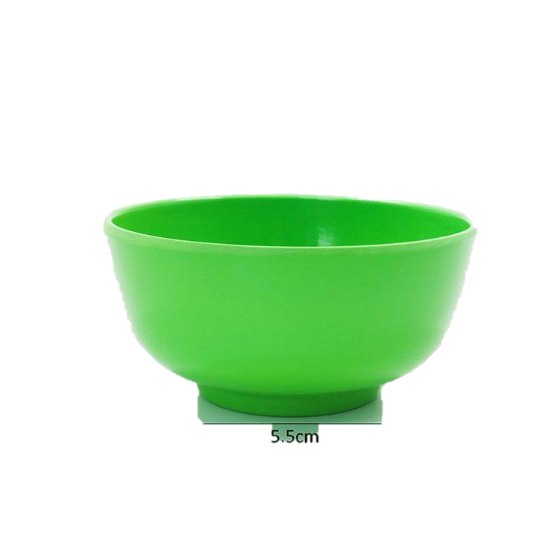
Cái bát
Miệng bát
Lòng bát
Đế bát

Slide 9
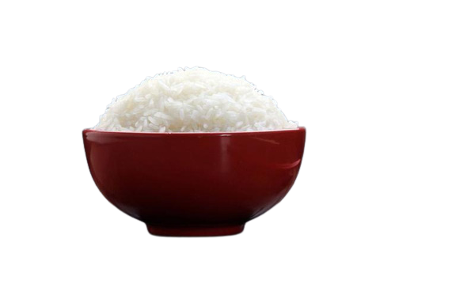
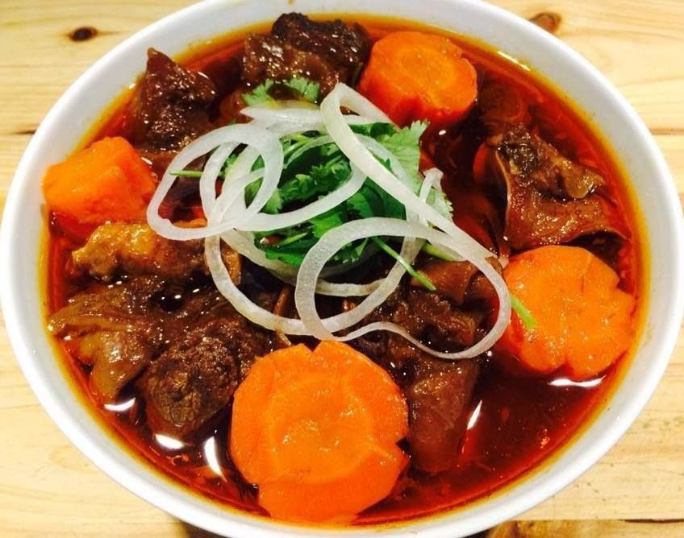
Công dụng
Bát dùng để đựng cơm
Bát dùng để đựng canh, thức ăn

Slide 10

Câu đố
Tôi thường làm bạn
Với em bé thôi
Các bạn cầm tôi
Dễ hơn cầm đũa
Đó là cái gì ?

Slide 11
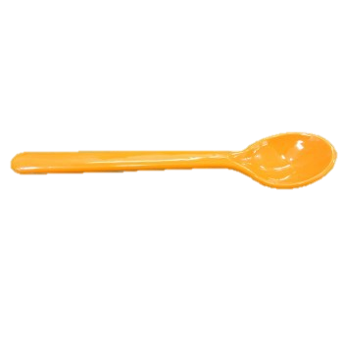
Cái thìa
Cán thìa
Lòng thìa

Slide 12
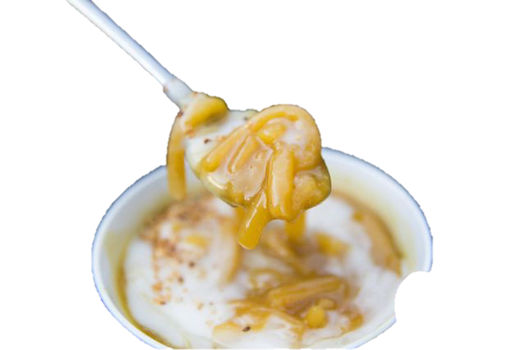
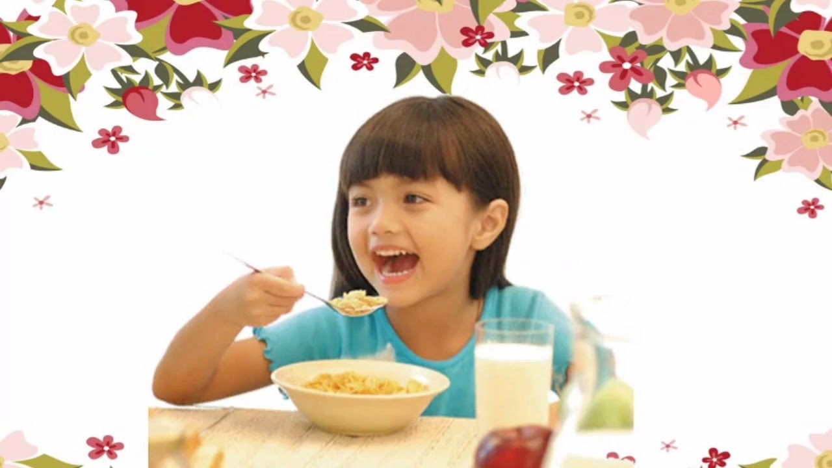
Công dụng
Dùng để xúc cơm, xúc thức ăn

Slide 13
Cái bát
Cái thìa

Slide 14
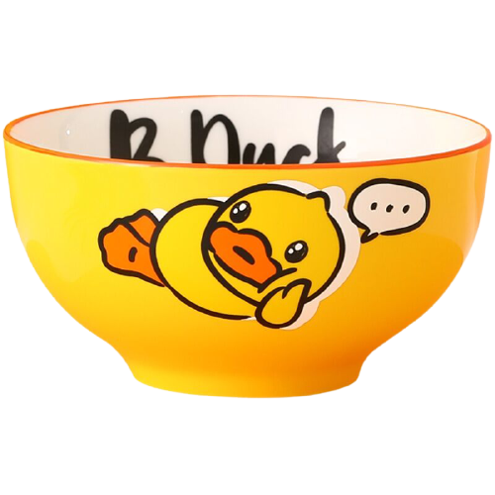
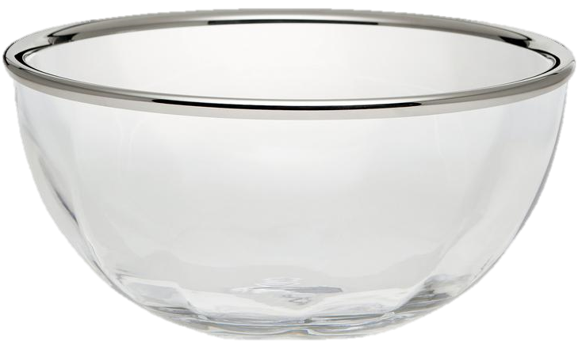
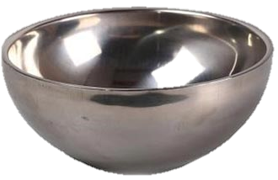
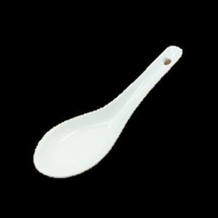
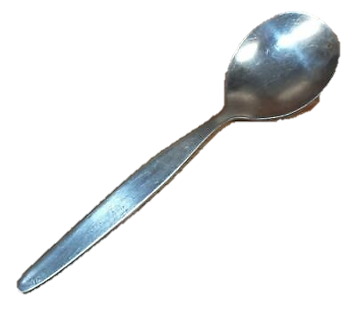
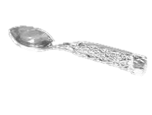
Bát sứ
Bát thủy tinh
Bát inox
Thìa sứ
Thìa thủy tinh
Thìa inox

Slide 15



Slide 16

Cách chơi như sau: Trên màn hình sẽ xuất hiện các đồ dùng. Nhiệm vụ của các con là quan sát thật nhanh trong thời gian 3 giây xem đồ dùng nào biến mất và gọi tên đồ dùng đó.
Trò chơi 1: Cái gì biến mất

Slide 17
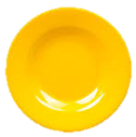
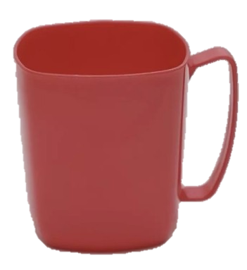
03
02
01
00
03
02
01
00

Slide 18
Cách chơi như sau: Khi các con ấn vào vòng quay sẽ quay, các con ấn lần nữa vào vòng quay sẽ dừng lại. Khi dừng lại mũi tên của vòng quay chỉ vào đồ dùng nào thì các con hãy nói thật to và rõ ràng tên của đồ dùng đó nhé!
Trò chơi 2: Vòng quay kì diệu

Slide 19



